Slide 1

Monjurul.jusc@gmail.com

Slide 2

Monjurul.jusc@gmail.com

Slide 3

Monjurul.jusc@gmail.com

Slide 4
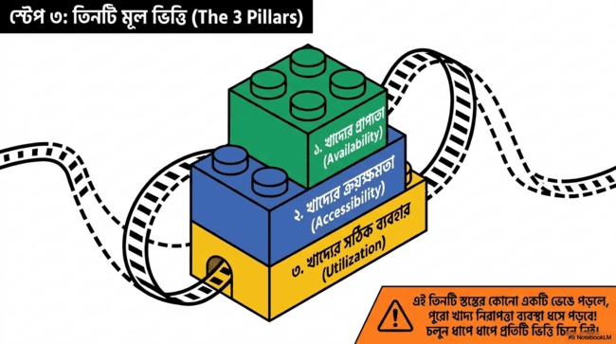
Monjurul.jusc@gmail.com

Slide 5
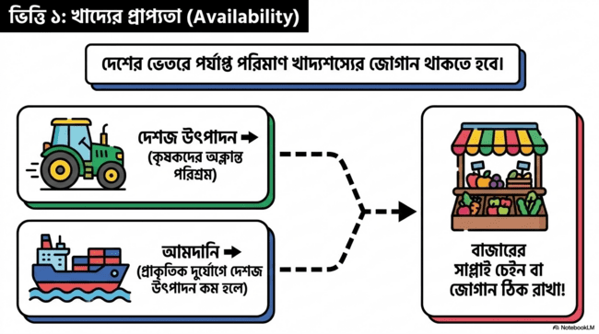
Monjurul.jusc@gmail.com

Slide 6
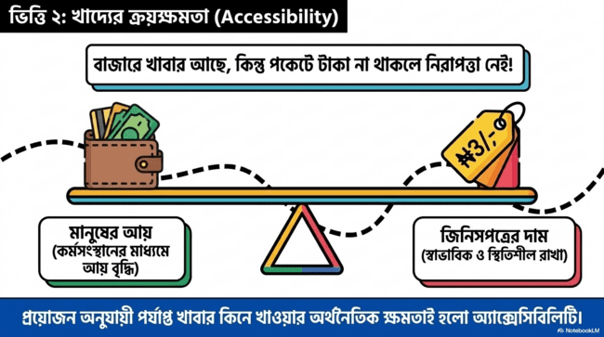
Monjurul.jusc@gmail.com

Slide 7
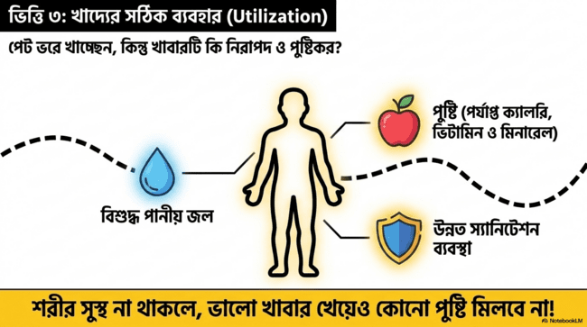
Monjurul.jusc@gmail.com

Slide 8
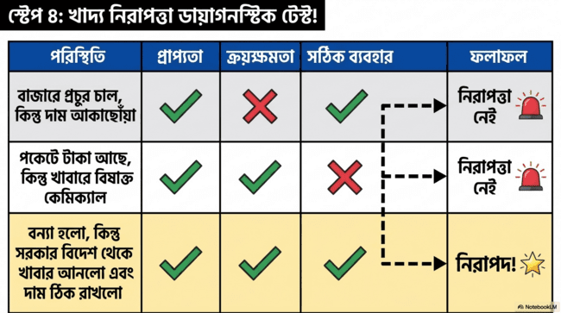
Monjurul.jusc@gmail.com

Slide 9
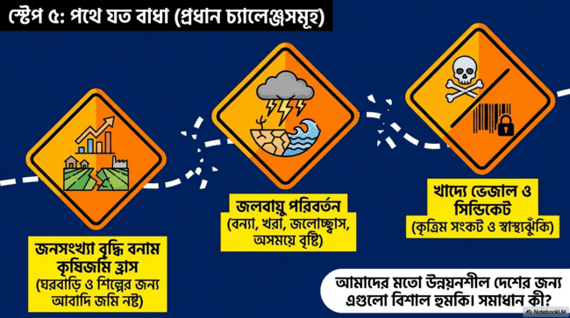
Monjurul.jusc@gmail.com

Slide 10

Monjurul.jusc@gmail.com

Slide 11
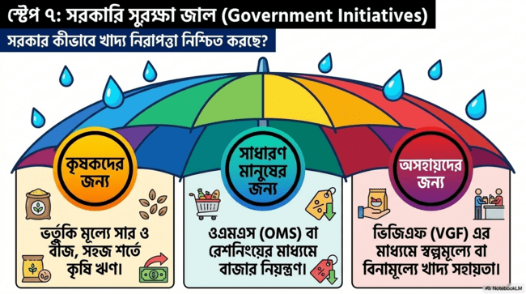
Monjurul.jusc@gmail.com

Slide 12
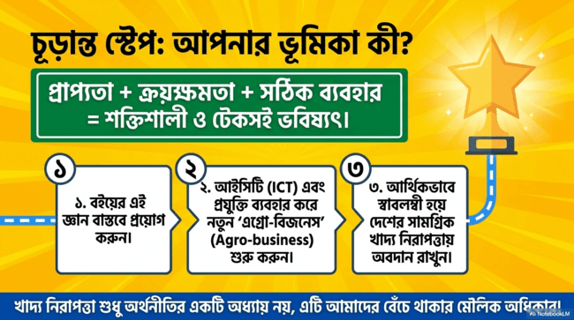
Monjurul.jusc@gmail.com

